Slide 1
Program Manajemen Toko Grosir
FINAL PROJECT
Widya Dharma Sidi
NIM: 1608561004
I Made Wardana
NIM: 1608561029

Slide 2
Latar Belakang

Slide 3
Deskripsi Program

Slide 4
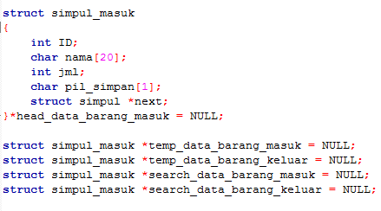
Linked List

Slide 5
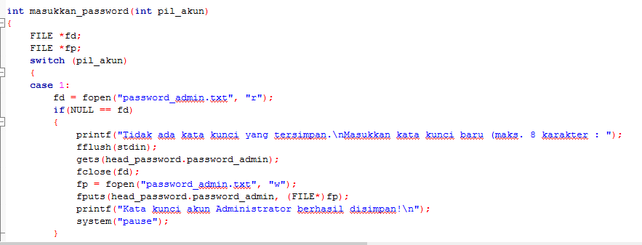
Input & Output File

Slide 6
Analisa Program

Slide 7
Implementasi

Slide 8
Kelebihan dan Kelemahan

Slide 9
Ada pertanyaan?
Silakan sampaikan ☺

Slide 10
TERIMA KASIH
Maaf bila ada kekurangan ☺

